Slide 1

高等学校计算机科学与技术专业教材
操 作 系 统
Operating System
孟庆昌 编著
电子工业出版社
教师：姚清爽
yqaly@sohu.com

Slide 2
第1章 操作系统引论
一个完整的计算机系统是由硬件和软件两大部分组成的。
操作系统（Operating System）是所有软件中最基础、最核心的部分，是计算机用户和计算机硬件之间的中介程序，它为用户执行程序提供更方便、更有效的环境。
操作系统是什么、 干什么和如何干？

Slide 3
第一章 问题（1）
1、操作系统定义。
2、计算机操作系统主要功能？
3、计算机操作系统的作用？

Slide 4
本章内容提要
1.1 计算机系统概述
1.2 什么是操作系统
1.3 操作系统的发展历程
1.4 操作系统的类型
1.5 操作系统的特征
1.6 操作系统的结构

Slide 5
1.1 计算机系统概述
计算机系统是由硬件和软件组成的。
硬件是软件建立与活动的基础，
软件是对硬件功能的扩充。
计算机硬件结构
由CPU，内存和若干I/O设备组成。它们经由系统总线连接在一起，实现彼此通信。 CPU和设备控制器可以并行工作。
现代计算机系统仍沿用冯诺依曼体系结构，采用存储程序工作原理。

Slide 6
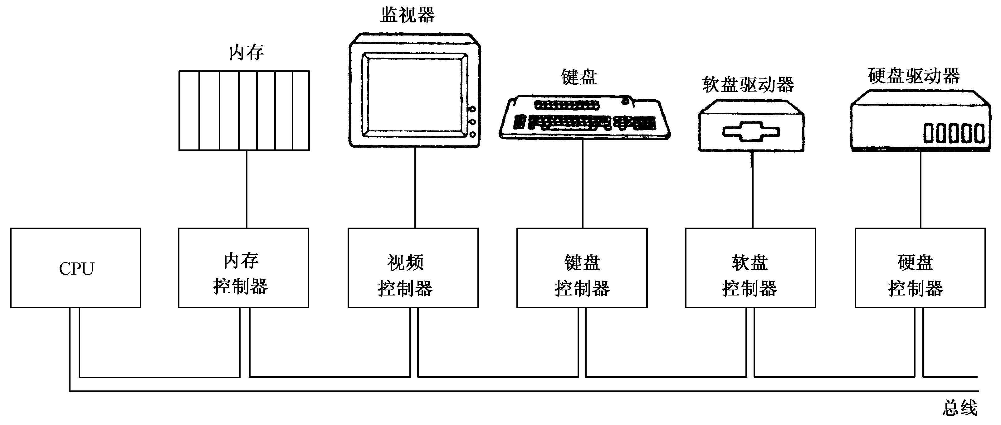
图1-1 现代计算机硬件结构

Slide 7
1.1.1 处理器
CPU工作的基本周期是：
从内存中提取指令
对指令译码分析
最后执行指令
每种型号的CPU可以执行的指令集是专用的。

Slide 8
1.1.1 处理器
所有CPU都包含某些寄存器：
通用寄存器：存储关键变量、中间结果。
专用寄存器：如
程序计数器pc：到内存读取指令。
栈指针寄存器：内存栈顶端指针，保存函数或过程调用现场信息参数和变量。
PSW（程序状态字）：条件码位，程序执行模式，各种控制位。

Slide 9
1.1.1 处理器
两种处理机执行状态：
核心态：操作系统程序，特权。
用户态：执行用户应用程序。

Slide 10
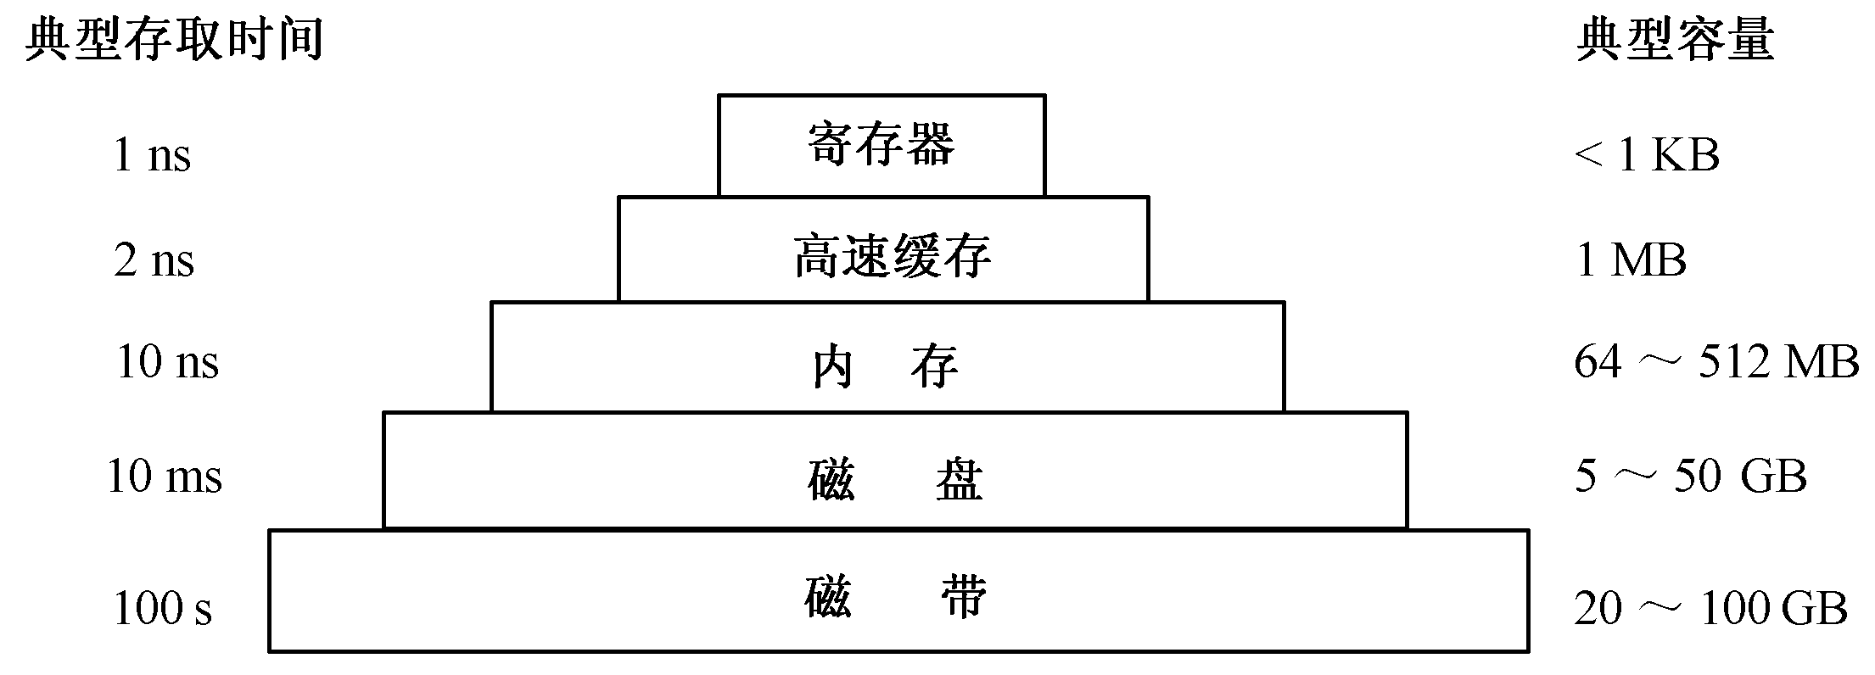
2MB
512MB-2GB
120-250GB
图1-2 典型的存储器层次结构

Slide 11
1.1.2 存储器
寄存器：没有延迟，成本高，容量小。
高速缓存Cache:靠近CPU速度很快。
内存RAM：易失，程序及数据必须预存进内存供调用。
磁盘（硬盘、外存）：永存。
磁带，软盘，光盘：不常用的后备。

Slide 12
1.1.3 I/O设备
通常由控制器和设备本身两部分组成：
控制器：电子部分，操纵设备，与操作系统联用。本身有一些缓冲区和一组专用寄存器。
设备。
设备驱动程序：操纵控制器的软件。不同设备各不同。在核心方式下运行。

Slide 13
1.1.3 I/O设备
输入和输出的工作方式（可略）
程序控制方式：CPU忙等控制。
程序中断方式：设备控制器完成。
DMA方式：DMA控制高速设备，不需CPU频繁干预。

Slide 14
1.1.4 总线
总线大致分三部分：
数据总线：宽度随字长而定。双向。如32位结构的数据总线是32根。
地址总线：存储器地址，I/O设备控制寄存器或数据寄存器地址。
控制总线：控制信号，总线闲/忙。
实际的系统总线不止这三条。

Slide 15
1.2 什么是操作系统
1.2.1 操作系统概念
1．操作系统作为扩展机器
2．操作系统作为资源管理器
3. 操作系统的用户观点和系统观点

Slide 16
1．操作系统作为扩展机器
1. 对裸机功能扩展→虚拟机，功能扩展可以重叠。

Slide 17
2．操作系统作为资源管理器
监视各种资源，随时记录它们的状态；
实施某种策略以决定谁获得资源，何时获得，获得多少；
分配资源，供需求者使用；
回收资源，以便再分配。

Slide 18
操作系统的用户观点和系统观点
操作系统的定义
操作系统是控制和管理计算机系统内各种硬件和软件资源，
有效地组织多道程序运行的系统软件（或程序集合），
是用户与计算机之间的接口。

Slide 19
OS作为用户与计算机硬件系统之间接口的含义
OS处于用户与计算机硬件系统之间，用户通过OS来使用计算机系统。
用户在OS帮助下，能够方便、快捷、安全、可靠地操纵计算机硬件和运行自己的程序。
这种接口是软件接口。

Slide 20
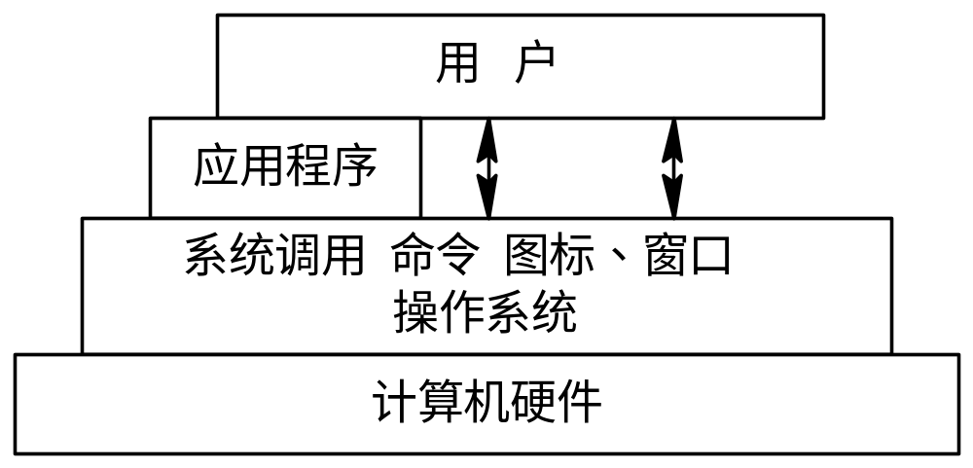
图 1-1 OS作为接口的示意图

Slide 21
1.2.2 操作系统的主要功能
1．存储管理功能
内存分配（策略）、地址映射（转换）、内存保护（不干扰不越界）、内存扩充（逻辑扩充：虚拟存储器与置换）。
2．处理机管理功能
作业和进程调度（创建进程，算法）、进程控制（创建、撤销、唤醒、挂起等）和进程通信（依赖和制约：同步和互斥）。

Slide 22
1.2.2 操作系统的主要功能
3．设备管理功能
缓冲区管理（速度匹配），设备分配（请求、策略），设备驱动（通道）和设备无关性（逻辑设备名、物理设备名）。
4．文件管理功能
文件存储空间的管理（分配与回收），文件操作的一般管理（创建、删除、打开、关闭），目录管理，文件的读写管理和存取控制（防止越权与破坏）。

Slide 23
1.2.2 操作系统的主要功能
5．用户接口
命令界面：这是指由OS提供了一组联机命令(语言)， 用户可通过键盘输入有关命令，来直接操纵计算机系统。
程序界面：OS提供了一组系统调用，用户可在自己的应用程序中通过相应的系统调用，来操纵计算机。
图形界面：用户通过屏幕上的窗口和图标来操纵计算机系统和运行自己的程序。

Slide 24
1.2.3 操作系统的地位
软件是相对硬件而言的，它是与数据处理系统的操作有关的计算机程序、过程、规则和相关的文档资料的总称。
软件是计算机执行的程序。
软件通常可分为三大类，即应用软件、支撑软件和系统软件。
操作系统是裸机之上的第1层软件，它只在核心态模式下运行。
通常把经过软件扩充功能后的机器称为“虚拟机”。

Slide 25
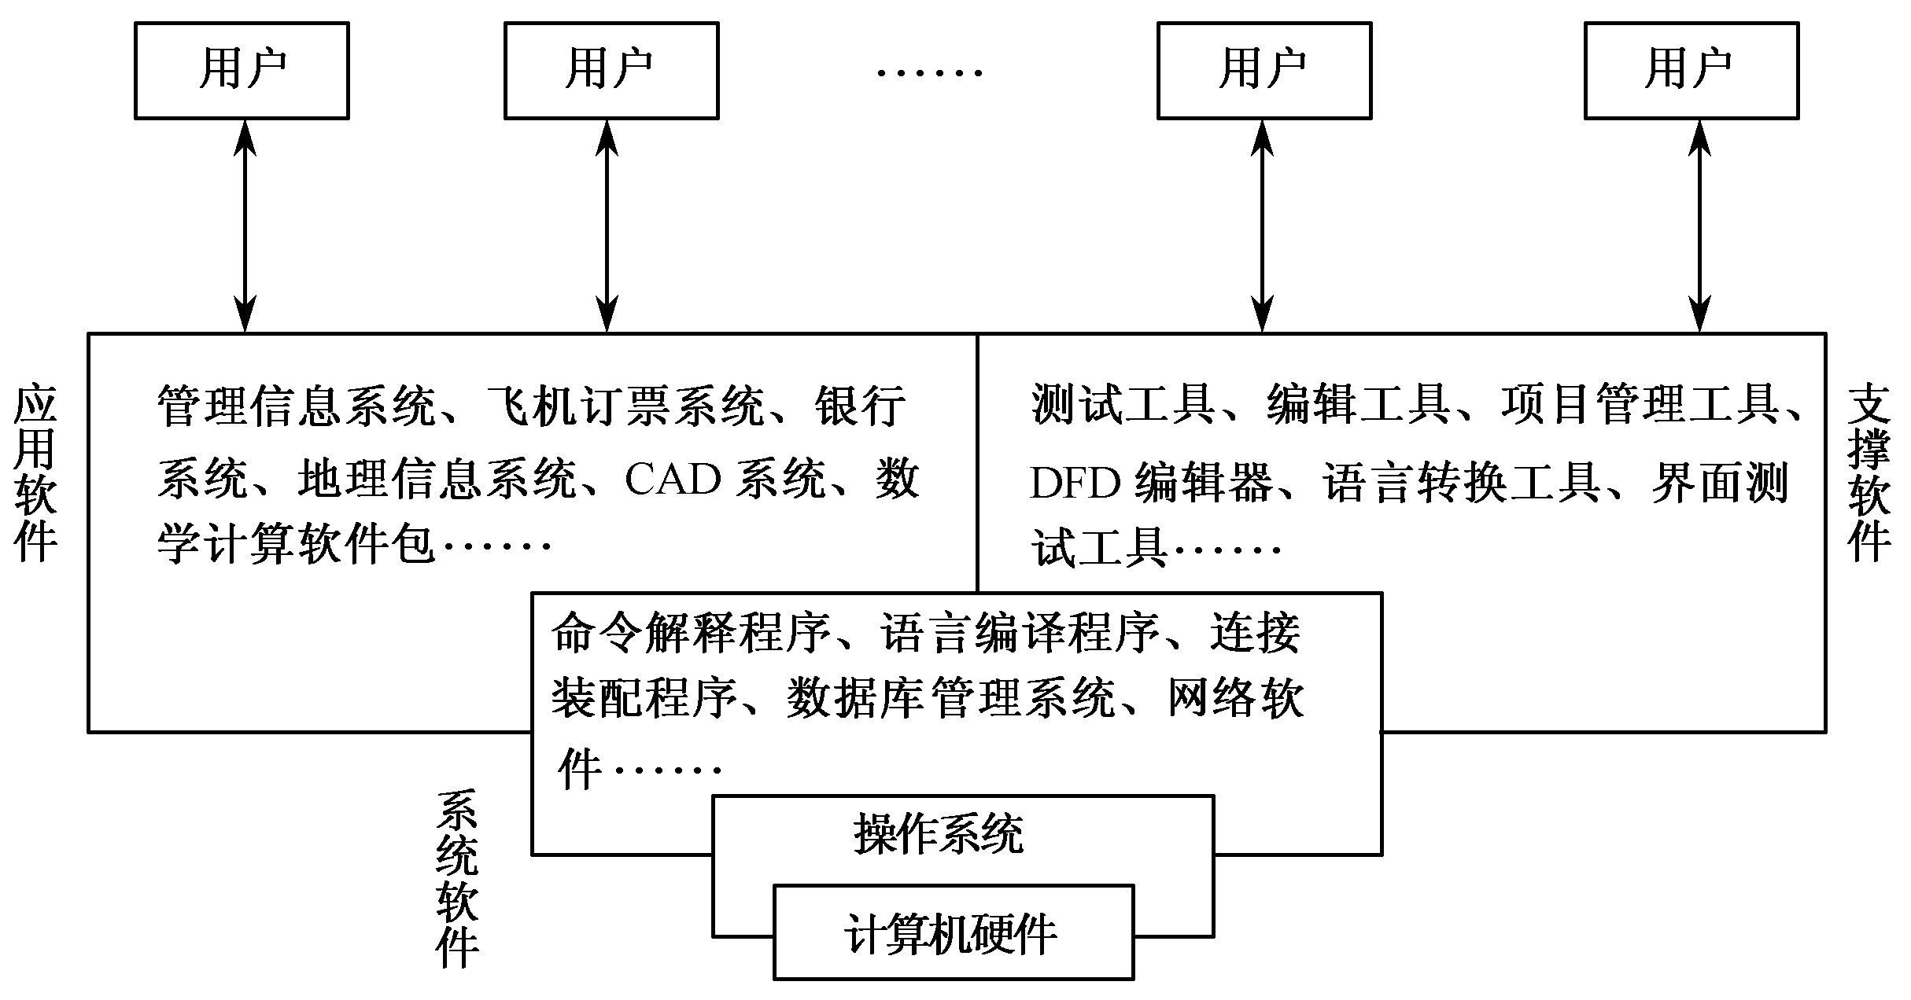
1.2.3 操作系统的地位
图1-4 计算机系统的层次关系

Slide 26
1.2.4 操作系统的服务与服务方式
1．操作系统提供的服务—计算机软件平台
程序执行
I/O操作
文件系统管理
出错检测
通信
资源分配
统计
保护

Slide 27
2．操作系统的服务方式
（1）系统调用：是操作系统内核与用户程序、应用程序间接口。它一般位于操作系统核心的最高层。系统调用类似于过程调用，OS提供了一组系统调用，用户可在自己的应用程序中通过相应的系统调用，来操纵计算机。
区别：过程调用在用户态下，系统调用从用户态进入核心态。
（2）系统程序：不属于操作系统，解决共性问题。
3．命令解释程序（属于系统程序）
（1）内置方式
（2）外置方式

Slide 28
1.3 操作系统的发展历程
1.3.1 操作系统的形成
1．手工操作阶段（纸带，人工）
2．早期批处理阶段（磁带，单道批处理）
3．多道批处理系统

Slide 29
多道批处理系统
多道程序设计的基本思想是在内存中同时存放多道程序，在管理程序的控制下交替地执行。这些作业共享CPU和系统中的其他资源。
多道程序的这种交替运行称做并发执行。
在一段给定的时间内，计算机所能完成的总工作量（称为系统吞吐量）。

Slide 30
1.多道批处理系统的特征：多道性；无序性；调度性，共享性。
2.多道批处理系统的优缺点
资源利用率高。
系统吞吐量大。
平均周转时间长。
无交互能力。

Slide 31
1.3.2 操作系统的发展
分时系统；实时系统。
多处理器操作系统，网络操作系统，
分布式系统，嵌入式系统等。

Slide 32
1.3.3 推动操作系统发展的动力
客观：硬件技术更新
主观：应用需求扩大

Slide 33
第一章 问题（1）
1、操作系统定义。
2、计算机操作系统主要功能？
3、计算机操作系统的作用？

Slide 34
1.答：操作系统是控制和管理计算机系统内各种硬件和软件资源， 有效地组织多道程序运行的系统软件（或程序集合），是用户与计算机之间的接口。
2.答：处理机管理功能 ，存储器管理功能 ，设备管理功能，文件管理功能 ，用户接口。
3.答： 操作系统作为扩展机器，操作系统作为资源管理器，用户与计算机硬件系统之间的接口。

Slide 35
2.操作系统的主要功能-详细解答
1．存储管理功能
内存分配（策略）、地址映射（转换）、内存保护（不干扰不越界）、内存扩充（逻辑扩充：虚拟存储器与置换）。
2．处理机管理功能
作业和进程调度（创建进程，算法）、进程控制（创建、撤销、唤醒、挂起等）和进程通信（依赖和制约：同步和互斥）。

Slide 36
续：操作系统的主要功能
3．设备管理功能
缓冲区管理（速度匹配），设备分配（请求、策略），设备驱动（通道）和设备无关性（逻辑设备名、物理设备名）。
4．文件管理功能
文件存储空间的管理（分配与回收），文件操作的一般管理（创建、删除、打开、关闭），目录管理，文件的读写管理和存取控制（防止越权与破坏）。

Slide 37
续:操作系统的主要功能
5．用户接口
命令界面：这是指由OS提供了一组联机命令(语言)， 用户可通过键盘输入有关命令，来直接操纵计算机系统。
程序界面：OS提供了一组系统调用，用户可在自己的应用程序中通过相应的系统调用，来操纵计算机。
图形界面：用户通过屏幕上的窗口和图标来操纵计算机系统和运行自己的程序。

Slide 38
第一章 问题（2）
1、多道批处理系统？优缺点。
2、什么是分时系统、实时系统。
3、操作系统的几大特征。

Slide 39
1.4 操作系统的类型
1.4.1 多道批处理系统
1．作业
所谓作业，是用户定义的、由计算机完成的工作单位。
它通常包括一组计算机程序、文件和对操作系统的控制语句。
利用作业控制语言（JCL）书写的作业控制语句标识一个作业的存在，描述它对操作系统的需求。

Slide 40
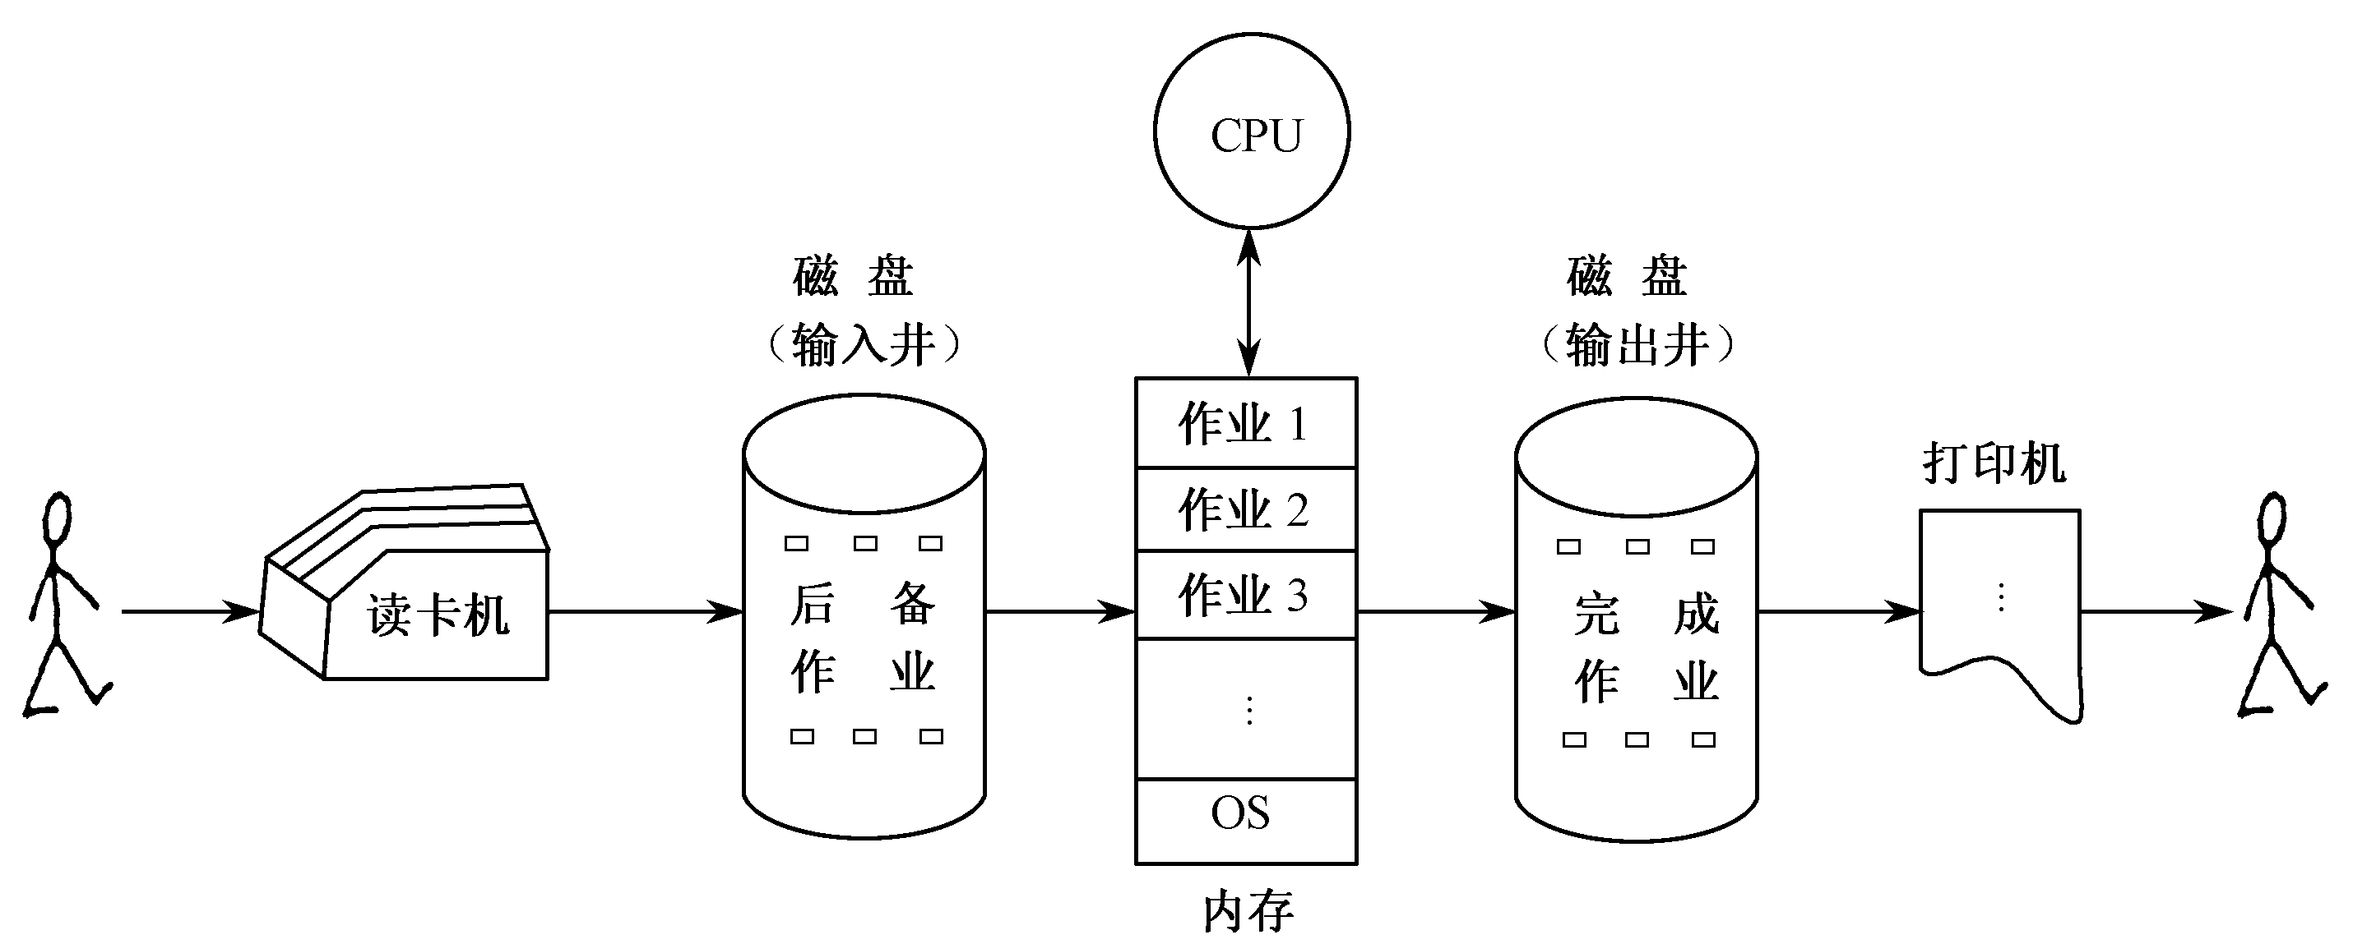
1.4.1 多道批处理系统
2．工作流程
图1-8 多道批处理系统中的作业流程

Slide 41
1.4.1 多道批处理系统
单道批处理系统：程序一个一个不被打断的顺序执行。主要特征如下：自动性、顺序性、单道性。
多道批处理系统：在该系统中， 用户所提交的作业都先存放在外存上并排成一个队列，称为“后备队列”；然后，由作业调度程序按一定的算法从后备队列中选择若干个作业调入内存，使它们共享CPU和系统中的各种资源。
主要特征如下：多道性、无序性、 调度性、共享性。

Slide 42
OS中引入多道程序设计技术可带来以下好处：（1）提高CPU的利用率。
当内存中仅有一道程序时，每逢该程序在运行中发出I/O请求后，CPU空闲，必须在其I/O完成后才继续运行；尤其因I/O设备的低速性，更使CPU的利用率显著降低。
在引入多道程序设计技术后， 由于同时在内存中装有若干道程序，并使它们交替地运行， 这样，当正在运行的程序因I/O而暂停执行时，系统可调度另一道程序运行，从而保持了CPU处于忙碌状态。

Slide 43
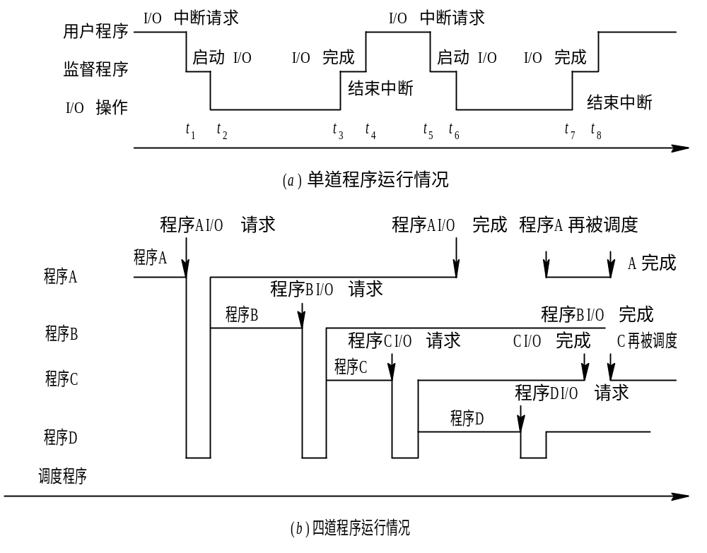
图 1-4 单道和多道程序运行情况

Slide 44
OS中引入多道程序设计技术可带来以下好处：续
(2) 可提高内存和I/O设备利用率。
为了能运行较大的作业，通常内存都具有较大容量，但由于80%以上的作业都属于中小型，因此在单道程序环境下，也必定造成内存的浪费。
类似地，对于系统中所配置的多种类型的I/O设备， 在单道程序环境下也不能充分利用。
内存中装入多道程序， 并发执行，无疑大大提高内存和I/O设备的利用率。

Slide 45
OS中引入多道程序设计技术可带来以下好处：续
(3) 增加系统吞吐量。
多道程序设计在保持CPU、I/O设备不断忙碌的同时，也必然会大幅度地提高系统的吞吐量，从而降低作业加工所需的费用。

Slide 46
多道程序设计技术明显缺点：
① 用户作业的等待时间长
② 没有交互能力

Slide 47
1.4.2 分时系统
1．分时概念和分时系统的实现方法
分时系统指的是：在这个操作系统下有多个用户终端，分时共享主机资源。
所谓分时，就是对时间的共享，主要是指若干并发程序对CPU时间的共享，分享的时间单位叫时间片。
所谓并行是指在同一时刻有两个或两个以上的活动发生。

Slide 48
1.4.2 分时系统
2．分时系统的特征：
同时性：多用户同时上机使用，多终端。
交互性：人机交互。
独立性：各用户操作互不干扰。
及时性：很短时间相应。
3．分时系统的优点：
为用户提供友好接口；
一个系统可带多台终端；
便于资源共享和信息交换。

Slide 49
1.4.3 实时系统
1．实时系统的引入
实时系统(Real-Time System)是指系统能及时(或即时)响应外部事件的请求，在规定的时间内完成对该事件的处理，并控制所有实时任务协调一致地运行。
对时间有严格的限制和要求：实时控制；实时信息处理。

Slide 50
实时系统现在有三种典型应用形式：
过程控制系统
工业自动控制，如温度压力控制、导弹发射等。
信息查询系统
配有大型数据库供查询，如仓储、医护信息系统等。
事务处理系统
数据更新频繁，如飞机票预定、银行财务往来。

Slide 51
1.4.3 实时系统
2．实时系统与分时系统的差别：
交互性：实时系统交互性较差。
实时性：实时系统对响应时间要求严格。
可靠性：实时系统对可靠性要求更高。
实时系统还有独立性，分时系统是多路性。

Slide 52
1.4.3 实时系统
3．实现方式
（1）硬式实时系统-- 对时间严格约束。
（2）软式实时系统-- 对时间限制稍弱一些。

Slide 53
1.4.4 个人机（PC）系统
1．单用户操作系统
MS-DOS, OS/2, Windows xp等.
个人使用、界面友好、管理方便、适于普及。
2．多用户操作系统
UNIX系统以及WindowsNT，Linux。
多用户使用、可移植性好、功能强大、通信能力强。

Slide 54
1.4.5 多处理器操作系统：
对称多处理系统。
1.4.6 嵌入式操作系统：
小型，掌上电脑。
1.4.7 网络操作系统：
对整个网络实施管理。
1.4.8 分布式操作系统
在网络基础上，高层操作系统实现透明化。

Slide 55
1.5 操作系统的特征
（1）并发
并发是指两个或多个活动在同一给定的时间间隔中进行。宏观概念。如CPU共享。
（并行性是指两个或多个事件在同一时刻发生；而并发性是指两个或多个事件在同一时间间隔内发生。 ）

Slide 56
例如：在多道程序环境下，并发性是指在一段时间内，宏观上有多个程序在同时运行，每一时刻却仅能有一道程序执行，故微观上这些程序只能是分时地交替执行。
倘若在计算机系统中有多个处理机，则这些可以并发执行的程序便可被分配到多个处理机上，实现并行执行，即利用每个处理机来处理一个可并发执行的程序，这样，多个程序便可同时执行。

Slide 57
（2）共享
共享是指计算机系统中的资源被多个进程所共用。如CPU、硬盘、内存、数据等。
共享分如下两种：
互斥地共享：某进程申请资源、若空闲、分配、运行，下一个进程只能等待，直到前一进程释放资源。
宏观上同时访问、微观上并发执行的共享：如硬盘上文件的访问。
例如：系统中的某些资源，如打印机、磁带机，虽然它们可以提供给多个进程(线程)使用，但为使所打印或记录的结果不致造成混淆，应规定在一段时间内只允许一个进程(线程)访问该资源。

Slide 58
（3）不确定性
不确定性是指系统中各种事件发生顺序的不可预测性。
只有进程在获得所需的资源后方能执行，所以进程的执行通常都不是“一气呵成”，而是以“停停走走”的方式运行。

Slide 59
1.6 操作系统的结构
1.6.1 整体系统：
网状。
OS是为数众多的一组过程的集合，各过程之间可以相互调用。
既庞大又杂乱。

Slide 60
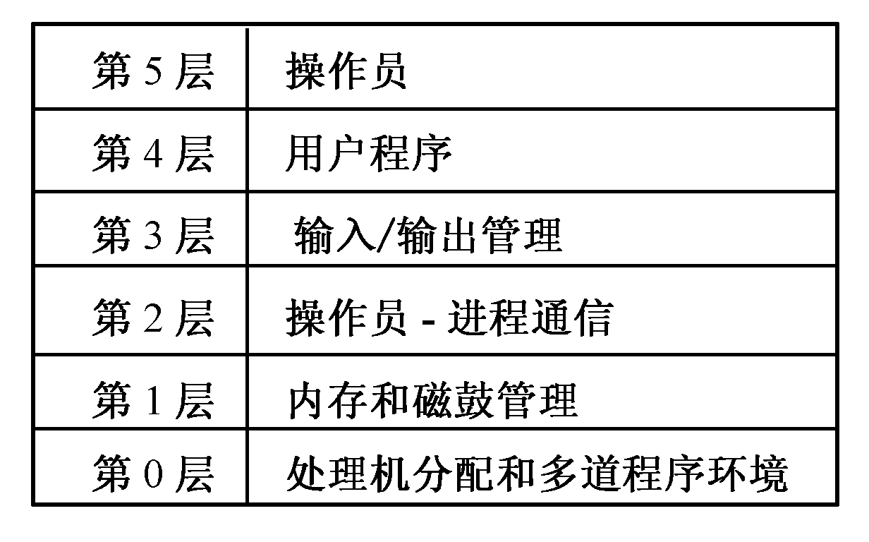
1.6.2 层次式系统：上层调用下层。核心层。
例如，作业调度模块须调用进程控制模块；在为某作业创建一进程时，进程控制模块又须调用内存管理模块为新进程分配内存空间，可见，进程控制模块应在内存管理模块之上； 而作业调度模块又应在更高层。
下层应用程序模块是操作系统的内核 。
图1-12 THE操作系统的层次结构

Slide 61
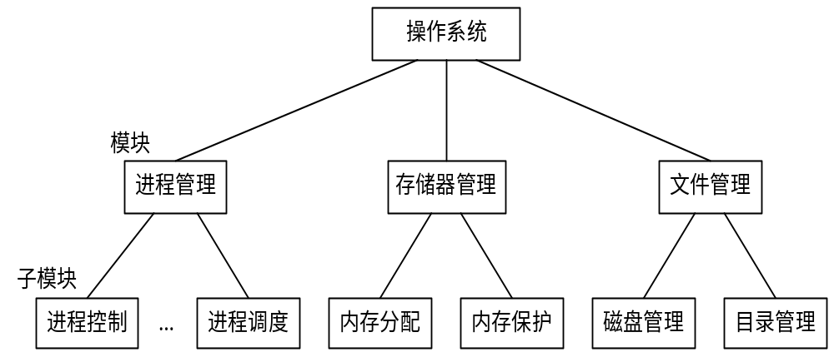
1.6.3 模块化OS结构（增加内容）
图 1-5 模块化操作系统结构

Slide 62
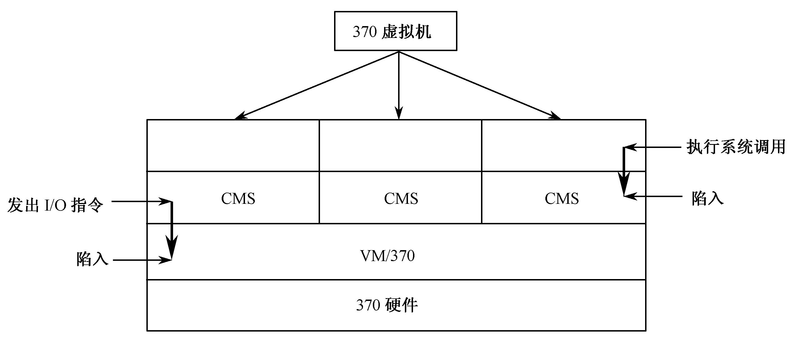
1.6.3 虚拟机
这是物理机器通过共享资源的复件来实现多个虚拟机器（划分硬盘内存等资源）给多个用户。CMS内容管理程序相当于联系代理。VMM虚拟机监督程序分开多道程序和扩展机器的功能。
图1-13 带CMS的VM/370结构：虚拟机监视程序

Slide 63
1.6.3 虚拟机
优点：
可运行多个操作系统
系统更安全
方便软件研制、开发、测试
组建虚拟网络
缺点：
硬件要求高
实现复杂
运行任务速度受影响。
目前常用的虚拟机软件：
VMware Workstation\

Slide 64
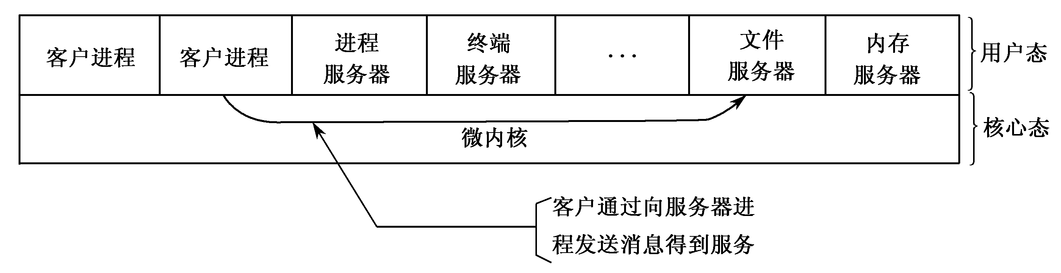
1.6 操作系统的结构
1.6.4 客户-服务器系统：操作系统被划分成的各个服务器运行在用户态，微内核，安全。
图1-14 客户-服务器系统模型

Slide 65
所有这些服务器(进程)都运行在用户态。
微内核，用来处理客户和服务器之间的通信， 即由内核来接收客户的请求，再将该请求送至相应的服务器；同时它也接收服务器的应答， 并将此应答回送给请求客户。

Slide 66
第一章 问题（2）
1、多道批处理系统？优缺点。
2、什么是分时系统、实时系统。
3、操作系统的几大特征。

Slide 67
第一章 问题（2）答案
1、多道批处理系统：作业在外存排成一个 “后备队列”；由作业调度程序从中选择若干个作业调入内存，使它们共享CPU和系统中的各种资源。
优点：（1）提高CPU的利用率。
(2) 提高内存和I/O设备利用率。
(3) 增加系统吞吐量。
缺点： ① 用户作业的等待时间长
② 没有交互能力

Slide 68
第一章 问题（2）答案
2、答：分时系统指的是：操作系统多个用户终端，分时共享主机资源。时间片、交互性。
实时系统(Real-Time System)是指系统及时响应外部事件的请求，在规定的时间内完成对该事件的处理，并控制所有实时任务协调一致地运行。实时性、高可靠性。
返回

Slide 69
第一章 问题（2）答案
3、答：
（1）并发：并发是指两个或多个活动在同一给定的时间间隔中进行。宏观概念。如CPU共享。
（2）共享： 共享是指计算机系统中的资源被多个进程所共用。如CPU、硬盘、内存、数据等。
（3）不确定性：不确定性是指系统中各种事件发生顺序的不可预测性。
返回

Slide 70
Bye!
下一章(NEXT)：
==➔
第2章-进程和线程

Slide 71
第一章习题
1、下列特征哪个不属于分时系统（ ）。
A.及时性
B.多路性
C.调度性
D.独立性

Slide 72
2、操作系统最重要的两个目标是（）。
A.开放性和有效性
B.可扩充性和方便性
C.有效性和方便性
D.方便性和开放性

Slide 73
3、实时操作系统必须在（ ）内处理完来自外部的事件。
A.一个机器周期
B.被控对象规定时间
C.周转时间
D.时间片

Slide 74
4、操作系统提供给编程人员的接口是（ ）。
A.库函数
B.高级语言
C.系统调用
D.子程序

Slide 75
5、下列哪个观点不是描述操作系统的典型观点（ ）
A.操作系统是众多软件的集合
B.操作系统是用户和计算机之间的接口
C.操作系统是资源的管理者
D.操作系统是虚拟机

Slide 76
6.下列对于操作系统的论述中，正确的是（）
A.对于批处理作业，必须提供相应的作业控制信息。
B.对于分时系统，不一定全部提供人际交互功能。
C.从响应角度看，分时系统与实时系统的要求相似。
D.采用分时操作系统的计算机系统中，用户可以独占计算机操作系统中的文件系统。

Slide 77
7.所谓（），是指将一个以上的作业放入内存，并且用户感觉同时处于运行状态，这些作业共享处理器的时间和外设等其他资源。
A.多重处理
B.多道程序设计
C.实时处理
D.并行执行

Slide 78
2009年题，在单处理器系统中，可并行的是（）
I.进程与进程 II.处理器与设备 III.处理器与通道
IV.设备与设备
A. I, II 和 III
B. I, II 和 IV
C. I, III 和IV
D. II, III和IV

Slide 79
2011年题，下列选项中，在用户态下执行的是（）。
A.命令解释程序
B.缺页处理程序
C.进程调度程序
D.时钟中断处理程序

Slide 80
2010年，下列选项中，操作系统提供给应用程序的接口是（）。
A.系统调用
B.中断
C.库函数
D.原语

Slide 81
（扩充）1.4 操作系统的主要功能
1.4.1 处理机管理功能
1. 进程控制
在传统的多道程序环境下，要使作业运行，必须先为它创建一个或几个进程，并为之分配必要的资源。当进程运行结束时，立即撤消该进程，以便能及时回收该进程所占用的各类资源。进程控制的主要功能是为作业创建进程、撤消已结束的进程，以及控制进程在运行过程中的状态转换。 在现代OS中，进程控制还应具有为一个进程创建若干个线程的功能和撤消(终止)已完成任务的线程的功能。

Slide 82
2. 进程同步
为使多个进程能有条不紊地运行，系统中必须设置进程同步机制。进程同步的主要任务是为多个进程(含线程)的运行进行协调。有两种协调方式： ① 进程互斥方式， 这是指诸进程(线程)在对临界资源进行访问时， 应采用互斥方式； ② 进程同步方式，指在相互合作去完成共同任务的诸进程(线程)间，由同步机构对它们的执行次序加以协调。
为了实现进程同步，系统中必须设置进程同步机制。最简单的用于实现进程互斥的机制，是为每一个临界资源配置一把锁W，当锁打开时，进程(线程)可以对该临界资源进行访问；而当锁关上时，则禁止进程(线程)访问该临界资源。

Slide 83
3. 进程通信 在多道程序环境下，为了加速应用程序的运行，应在系统中建立多个进程，并且再为一个进程建立若干个线程，由这些进程(线程)相互合作去完成一个共同的任务。而在这些进程(线程)之间，又往往需要交换信息。例如，有三个相互合作的进程， 它们是输入进程、计算进程和打印进程。输入进程负责将所输入的数据传送给计算进程；计算进程利用输入数据进行计算， 并把计算结果传送给打印进程；最后，由打印进程把计算结果打印出来。进程通信的任务就是用来实现在相互合作的进程之间的信息交换。
当相互合作的进程(线程)处于同一计算机系统时，通常在它们之前是采用直接通信方式，即由源进程利用发送命令直接将消息(message)挂到目标进程的消息队列上，以后由目标进程利用接收命令从其消息队列中取出消息。

Slide 84
4. 调度
在后备队列上等待的每个作业，通常都要经过调度才能执行。在传统的操作系统中，包括作业调度和进程调度两步。作业调度的基本任务，是从后备队列中按照一定的算法，选择出若干个作业，为它们分配其必需的资源(首先是分配内存)。 在将它们调入内存后，便分别为它们建立进程，使它们都成为可能获得处理机的就绪进程，并按照一定的算法将它们插入就绪队列。而进程调度的任务，则是从进程的就绪队列中选出一新进程，把处理机分配给它，并为它设置运行现场， 使进程投入执行。值得提出的是，在多线程OS中，通常是把线程作为独立运行和分配处理机的基本单位，为此，须把就绪线程排成一个队列，每次调度时，是从就绪线程队列中选出一个线程，把处理机分配给它。

Slide 85
1.4.2 存储器管理功能
1. 内存分配
OS在实现内存分配时，可采取静态和动态两种方式。在静态分配方式中，每个作业的内存空间是在作业装入时确定的；在作业装入后的整个运行期间， 不允许该作业再申请新的内存空间，也不允许作业在内存中“移动”； 在动态分配方式中，每个作业所要求的基本内存空间， 也是在装入时确定的，但允许作业在运行过程中，继续申请新的附加内存空间，以适应程序和数据的动态增涨，也允许作业在内存中“移动”。

Slide 86
为了实现内存分配，在内存分配的机制中应具有这样的结构和功能：
① 内存分配数据结构， 该结构用于记录内存空间的使用情况， 作为内存分配的依据；
② 内存分配功能，系统按照一定的内存分配算法， 为用户程序分配内存空间；
③ 内存回收功能，系统对于用户不再需要的内存，通过用户的释放请求，去完成系统的回收功能。

Slide 87
2. 内存保护
内存保护的主要任务，是确保每道用户程序都只在自己的内存空间内运行，彼此互不干扰。
为了确保每道程序都只在自己的内存区中运行，必须设置内存保护机制。一种比较简单的内存保护机制，是设置两个界限寄存器，分别用于存放正在执行程序的上界和下界。系统须对每条指令所要访问的地址进行检查，如果发生越界，便发出越界中断请求，以停止该程序的执行。如果这种检查完全用软件实现，则每执行一条指令，便须增加若干条指令去进行越界检查，这将显著降低程序的运行速度。因此，越界检查都由硬件实现。当然， 对发生越界后的处理， 还须与软件配合来完成。

Slide 88
3. 地址映射
一个应用程序(源程序)经编译后，通常会形成若干个目标程序；这些目标程序再经过链接便形成了可装入程序。这些程序的地址都是从“0”开始的，程序中的其它地址都是相对于起始地址计算的； 由这些地址所形成的地址范围称为“地址空间”， 其中的地址称为“逻辑地址”或“相对地址”。此外，由内存中的一系列单元所限定的地址范围称为“内存空间”， 其中的地址称为“物理地址”。
在多道程序环境下，每道程序不可能都从“0”地址开始装入(内存)， 这就致使地址空间内的逻辑地址和内存空间中的物理地址不相一致。使程序能正确运行，存储器管理必须提供地址映射功能，以将地址空间中的逻辑地址转换为内存空间中与之对应的物理地址。该功能应在硬件的支持下完成。

Slide 89
4. 内存扩充
存储器管理中的内存扩充任务，并非是去扩大物理内存的容量，而是借助于虚拟存储技术，从逻辑上去扩充内存容量，使用户所感觉到的内存容量比实际内存容量大得多； 或者是让更多的用户程序能并发运行。这样，既满足了用户的需要，改善了系统的性能，又基本上不增加硬件投资。 为了能在逻辑上扩充内存，系统必须具有内存扩充机制， 用于实现下述各功能：
(1) 请求调入功能。
(2) 置换功能。

Slide 90
1.4.3 设备管理功能
设备管理用于管理计算机系统中所有的外围设备， 而设备管理的主要任务是，完成用户进程提出的I/O请求； 为用户进程分配其所需的I/O设备；提高CPU和I/O设备的利用率；提高I/O速度；方便用户使用I/O设备。为实现上述任务，设备管理应具有缓冲管理、设备分配和设备处理，以及虚拟设备等功能。

Slide 91
1. 缓冲管理
CPU运行的高速性和I/O低速性间的矛盾自计算机诞生时起便已存在。 而随着CPU速度迅速、大幅度的提高，使得此矛盾更为突出，严重降低了CPU的利用率。如果在I/O设备和CPU之间引入缓冲，则可有效地缓和CPU和I/O设备速度不匹配的矛盾，提高CPU的利用率，进而提高系统吞吐量。 因此，在现代计算机系统中， 都毫无例外地在内存中设置了缓冲区，而且还可通过增加缓冲区容量的方法，来改善系统的性能。
最常见的缓冲区机制有单缓冲机制、能实现双向同时传送数据的双缓冲机制，以及能供多个设备同时使用的公用缓冲池机制。

Slide 92
2. 设备分配
设备分配的基本任务，是根据用户进程的I/O请求、系统的现有资源情况以及按照某种设备分配策略，为之分配其所需的设备。如果在I/O设备和CPU之间，还存在着设备控制器和I/O通道时，还须为分配出去的设备分配相应的控制器和通道。
为了实现设备分配，系统中应设置设备控制表、控制器控制表等数据结构，用于记录设备及控制器的标识符和状态。据这些表格可以了解指定设备当前是否可用，是否忙碌，以供进行设备分配时参考。在进行设备分配时，应针对不同的设备类型而采用不同的设备分配方式。对于独占设备(临界资源)的分配，还应考虑到该设备被分配出去后，系统是否安全。 设备使用完后，还应立即由系统回收。

Slide 93
3. 设备处理
设备处理程序又称为设备驱动程序。其基本任务是用于实现CPU和设备控制器之间的通信，即由CPU向设备控制器发出I/O命令，要求它完成指定的I/O操作；反之由CPU接收从控制器发来的中断请求，并给予迅速的响应和相应的处理。
处理过程是：设备处理程序首先检查I/O请求的合法性，了解设备状态是否是空闲的，了解有关的传递参数及设置设备的工作方式。然后，便向设备控制器发出I/O命令，启动I/O设备去完成指定的I/O操作。设备驱动程序还应能及时响应由控制器发来的中断请求，并根据该中断请求的类型，调用相应的中断处理程序进行处理。对于设置了通道的计算机系统， 设备处理程序还应能根据用户的I/O请求，自动地构成通道程序。

Slide 94
1.4.4 文件管理功能
1. 文件存储空间的管理
由文件系统对诸多文件及文件的存储空间，实施统一的管理。其主要任务是为每个文件分配必要的外存空间，提高外存的利用率，并能有助于提高文件系统的运行速度。
为此，系统应设置相应的数据结构，用于记录文件存储空间的使用情况，以供分配存储空间时参考；系统还应具有对存储空间进行分配和回收的功能。为了提高存储空间的利用率，对存储空间的分配，通常是采用离散分配方式，以减少外存零头，并以盘块为基本分配单位。盘块的大小通常为512 B~8 KB。

Slide 95
2. 目录管理
为了使用户能方便地在外存上找到自己所需的文件，通常由系统为每个文件建立一个目录项。目录项包括文件名、文件属性、文件在磁盘上的物理位置等。由若干个目录项又可构成一个目录文件。目录管理的主要任务， 是为每个文件建立其目录项，并对众多的目录项加以有效的组织，以实现方便的按名存取。即用户只须提供文件名， 即可对该文件进行存取。其次，目录管理还应能实现文件共享，这样，只须在外存上保留一份该共享文件的副本。此外，还应能提供快速的目录查询手段，以提高对文件的检索速度。

Slide 96
3. 文件的读/写管理和保护
(1) 文件的读/写管理。该功能是根据用户的请求，从外存中读取数据；或将数据写入外存。在进行文件读(写)时，系统先根据用户给出的文件名，去检索文件目录，从中获得文件在外存中的位置。然后，利用文件读(写)指针，对文件进行读(写)。一旦读(写)完成，便修改读(写)指针，为下一次读(写)做好准备。由于读和写操作不会同时进行，故可合用一个读/写指针。
(2) 文件保护。① 防止未经核准的用户存取文件； ② 防止冒名顶替存取文件； ③ 防止以不正确的方式使用文件。

Slide 97
1.4.5 用户接口
1. 命令接口
(1) 联机用户接口。这是为联机用户提供的，它由一组键盘操作命令及命令解释程序所组成。当用户在终端或控制台上每键入一条命令后，系统便立即转入命令解释程序，对该命令加以解释并执行该命令。在完成指定功能后，控制又返回到终端或控制台上，等待用户键入下一条命令。这样，用户可通过先后键入不同命令的方式，来实现对作业的控制，直至作业完成。

Slide 98
(2) 脱机用户接口。该接口是为批处理作业的用户提供的，故也称为批处理用户接口。该接口由一组作业控制语言JCL组成。批处理作业的用户不能直接与自己的作业交互作用，只能委托系统代替用户对作业进行控制和干预。这里的作业控制语言JCL便是提供给批处理作业用户的、为实现所需功能而委托系统代为控制的一种语言。用户用JCL把需要对作业进行的控制和干预，事先写在作业说明书上，然后将作业连同作业说明书一起提供给系统。当系统调度到该作业运行时，又调用命令解释程序，对作业说明书上的命令，逐条地解释执行。如果作业在执行过程中出现异常现象，系统也将根据作业说明书上的指示进行干预。这样，作业一直在作业说明书的控制下运行，直至遇到作业结束语句时，系统才停止该作业的运行。

Slide 99
2. 程序接口
该接口是为用户程序在执行中访问系统资源而设置的，是用户程序取得操作系统服务的惟一途径。它是由一组系统调用组成，每一个系统调用都是一个能完成特定功能的子程序，每当应用程序要求OS提供某种服务(功能)时，便调用具有相应功能的系统调用。早期的系统调用都是用汇编语言提供的，只有在用汇编语言书写的程序中，才能直接使用系统调用；但在高级语言以及C语言中，往往提供了与各系统调用一一对应的库函数，这样，应用程序便可通过调用对应的库函数来使用系统调用。但在近几年所推出的操作系统中，如UNIX、OS/2版本中，其系统调用本身已经采用C语言编写，并以函数形式提供，故在用C语言编制的程序中， 可直接使用系统调用。

Slide 100
3. 图形接口
用户虽然可以通过联机用户接口来取得OS的服务，但这时要求用户能熟记各种命令的名字和格式，并严格按照规定的格式输入命令，这既不方便又花时间，于是，图形用户接口便应运而生。图形用户接口采用了图形化的操作界面， 用非常容易识别的各种图标(icon)来将系统的各项功能、各种应用程序和文件，直观、逼真地表示出来。用户可用鼠标或通过菜单和对话框，来完成对应用程序和文件的操作。此时用户已完全不必像使用命令接口那样去记住命令名及格式，从而把用户从繁琐且单调的操作中解脱出来。

